Slide 1
专利年费缴费指南

Slide 2
一、专利年费查询
（一）查询本年度专利年费缴费金额及缴费时限
查询缴纳金额途径：
1、（推荐途径）登录国家知识产权局官网查询 http://cpquery.cnipa.gov.cn/ 2、（热线难接通，适合进行5个（含）以下专利缴费信息的查询）拨打国家知识产权局费用咨询电话，
报每个专利的申请号和专利名称，咨询每年应缴金额。
国家知识产权局费用咨询电话：010-62356655转 1 费用
建议专利年费每年年初整理查询缴纳一次。

Slide 3
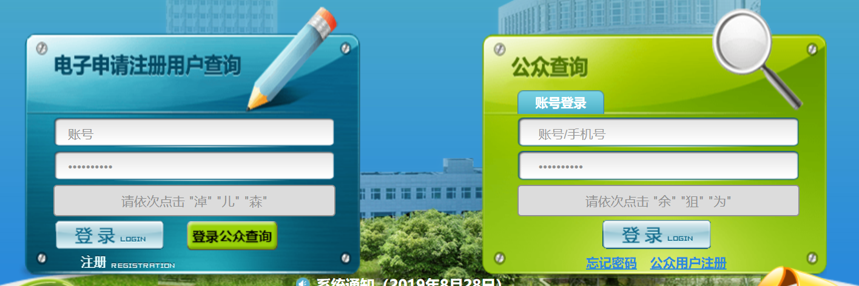
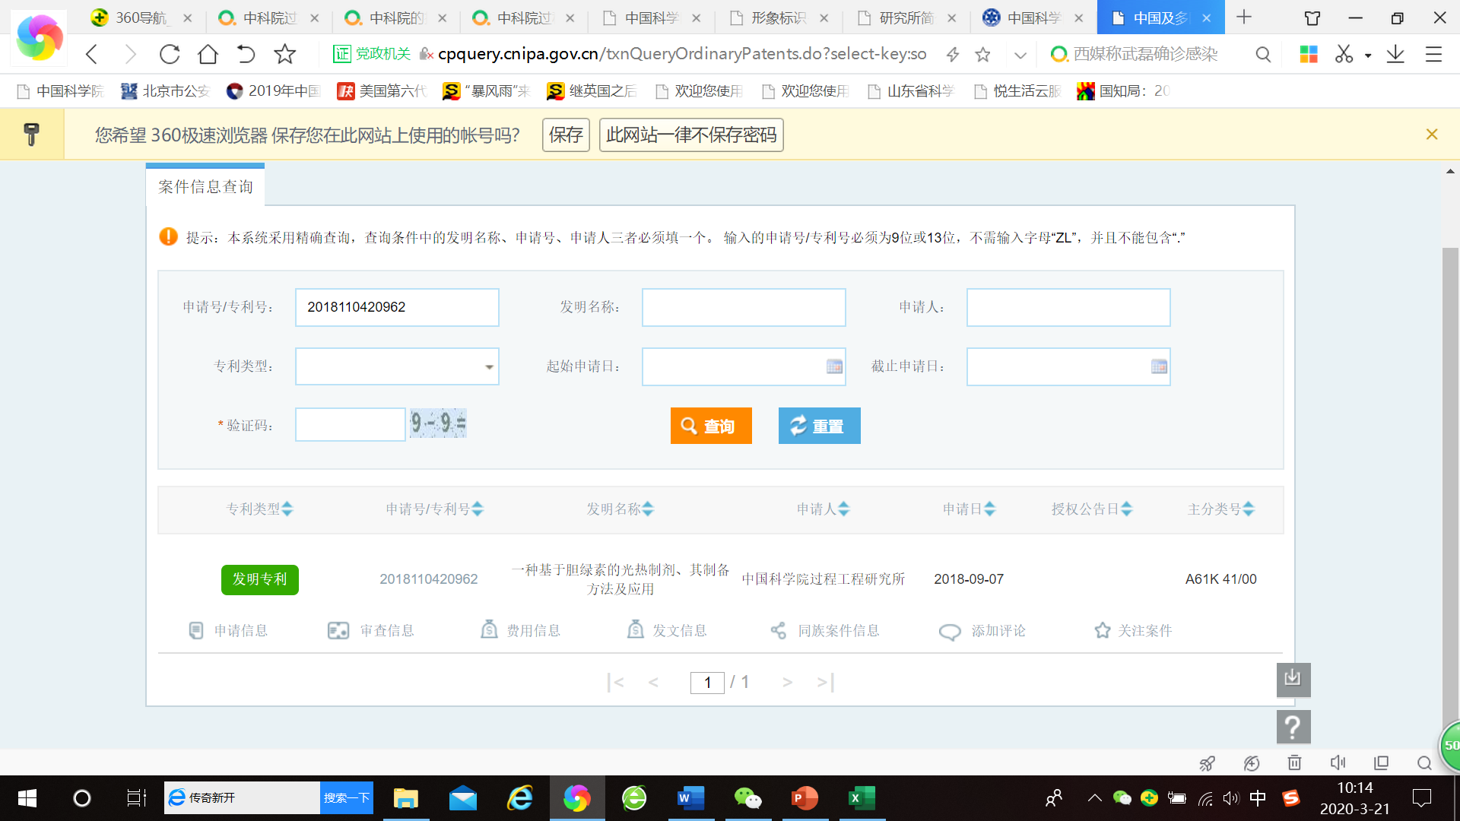
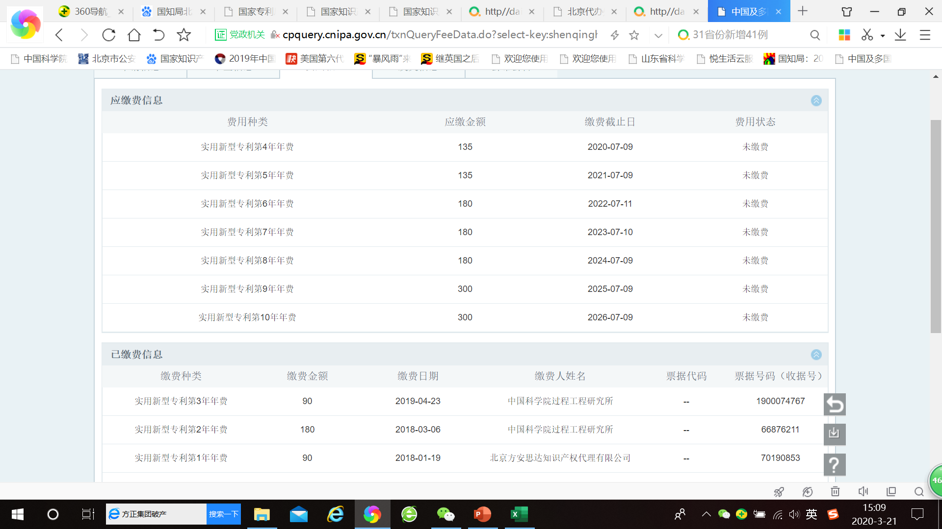
第一步：注册账号
点击公众用户注册注册新账号
每年的年费缴费金额和截止日期！
第二步：登录查询
输入申请号，注意13位不带点，
输入验证码，点击查询
点击费用信息：
应缴费用，已缴费用

Slide 4
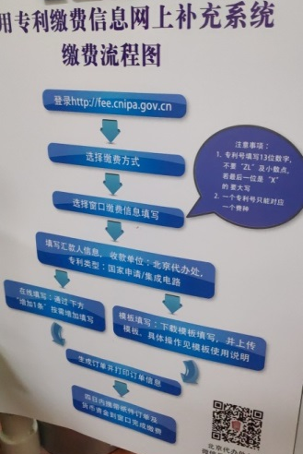
二、年费缴纳方式一：面交
（一）国知局或北京代办处面交（推荐专利件数多的课题组）
国知局：（推荐）
地址：北京市海淀区蓟门桥西土城路6号
支付方式：支票或信用卡（公务卡最好）（建议刷卡）
收据：窗口刷公务卡缴费的，依据缴费人在缴费清单上填写的收据抬头开具；窗口面交支票缴费的,依据支票上财务专用章所列单位名称开具；公务卡缴费收据等立取、支票缴费三个工作日后同一窗口领取收据。（详见下一页）
携带缴费专利清单，写明专利号，费用名称及分项金额。
北京代办处：（不推荐）
地址：北京市海淀区北四环西路66号中国技术交易大厦A座二层
注意事项：需提前在网上填写缴费单，打印出来到代办处窗口缴费。 网址： http://fee.cnipa.gov.cn

Slide 5
办理国知局面缴专利维护费支票结算流程及注意事项
一、提前准备：
1.身份证
2.缴费专利的清单：（含专利号、专利名称、金额），在缴费清单最上面写明：单位名称+姓名+手机号+邮箱地址（便于发送电子发票报销）
3.开具好的支票：抬头是“国家知识产权局专利局（一个字不能错或少）”，勿折，票面清晰，对方需在10个自然日入账，以免过期，节假日最后一天不予受理支票业务，需要提前去。
二、办理流程：
1. 国家知识产权局专利局东门进，进门使用身份证登记，凭工作人员开具的“来访单”进入办理大厅；
2.携带支票（确定好金额）+清单前往“交费”窗口办理；
3.费用报销：电子发票在办受理后的3-5个工作日后发到个人邮箱中。
三、注意：
1.其他受理方式：公务卡、支票、微信等；
2.支票中的金额确定好，机打在票面中，核对好金额等信息，错字的支票银行不受理，还需重开，故此需要反复核对支票信息。
地址：国家知识产权局专利局东门，自半导体所驾车前往（不堵车）在15-20分钟左右。

Slide 6
年费缴纳方式二：银行汇款
（二）银行汇款（推荐专利件数少的课题组）
银行汇款信息：
开户银行：中信银行北京知春路支行
户名：国家知识产权局专利局
账号：7111710182600166032
提醒：1、汇款时必须准确写明申请号（或专利号）、费用名称及分项金额。
2、在汇款当日最迟不超过第二日必须通过专利费用网上补充缴费信息系统补充。该系统的网址为：http://fee.cnipa.gov.cn。一次只能填写一件专利。
此种方式需要与及时财务确认汇款时间，建议个人先行垫付，可通过个人的网银汇款，务必备注专利信息，并保存汇款截图。

Slide 7
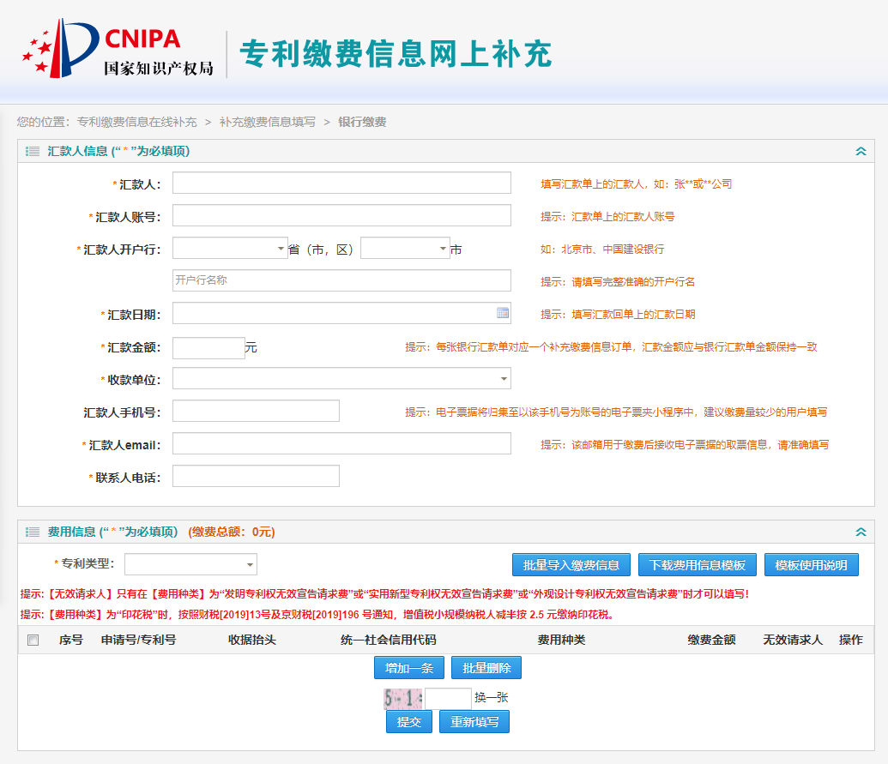
年费缴纳-发票获得
专利收费票据交付服务系统：http://pjonline.cnipa.gov.cn/及支付宝、微信的电子票夹小程序查询，通过填写取票码，下载相应电子票据。
1、面交时直接给 取票码
2、银行汇款：在专利费用网上补充缴费信息系统填写信息后，取票码会发送到手机或邮箱。

Slide 8

谢 谢!

